Slide 1
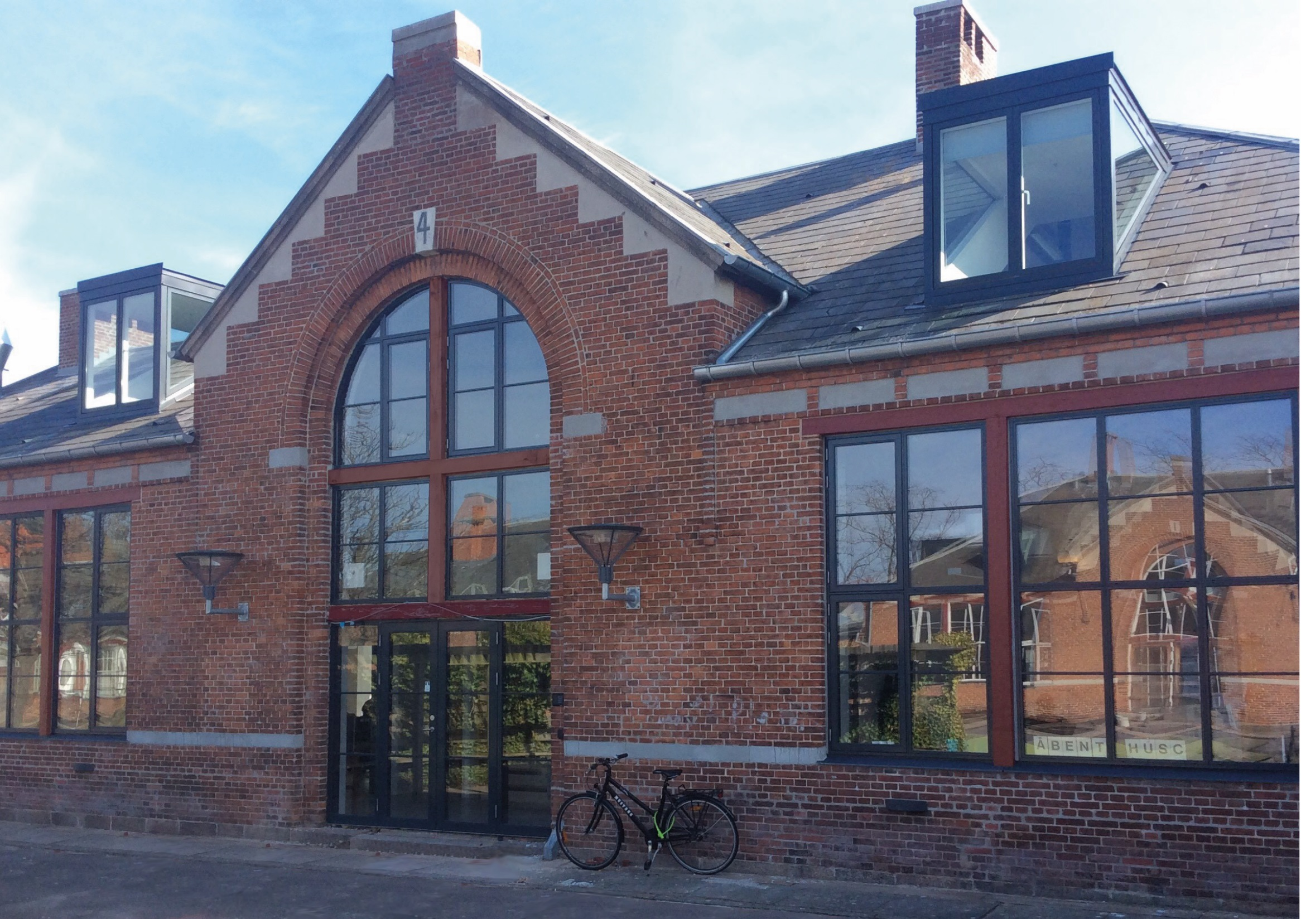
Uddannelse i Holbæk – status og udfordringer
Hvad er HUSC?
Nye lokale uddannelser
Nye kommunale roller
Hvilken fleksibilitet er der behov for?

Slide 2
Uddannelsesmål - På den store klinge:
Få flere til at være uddannelsesparate efter folkeskolen
Få flere til at gennemføre en ungdomsuddannelse
Flere skal vælge erhvervsuddannelserne
Flere lokale uddannelsesmuligheder – herunder på videregående niveau
Løbende efter- og videreuddannelse af arbejdsstyrken

Slide 3
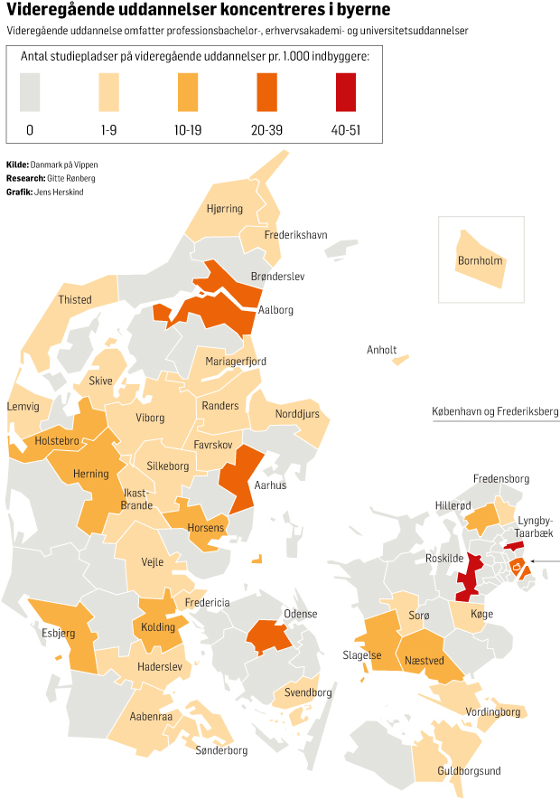
Studiepladser - Udfordring og konsekvens:

Slide 4
Uddannelses(u)balancen
Kommune | Studiepladser i kommunen (2017) | Studerende optaget fra kommunen (2014) | Ubalance, Årlig
Holbæk | 0 | 562 | -562
Greve | 0 | 394 | -394
Ringsted | 0 | 272 | -272
Køge | 206 | 469 | -263
Faxe | 0 | 214 | -214
Lolland | 0 | 204 | -204
Kalundborg | 46 | 215 | -169
Lejre | 0 | 167 | -167
Solrød | 0 | 146 | -146
Odsherred | 0 | 101 | -101
Stevns | 0 | 99 | -99
Guldborgsund | 337 | 421 | -84
Vordingborg | 225 | 286 | -61
Sorø | 180 | 194 | -14
Næstved | 781 | 702 | 79
Slagelse | 1.165 | 737 | 428
Roskilde | 3.235 | 1069 | 2.166
I alt | 6175 | 6252 | -77

Slide 5
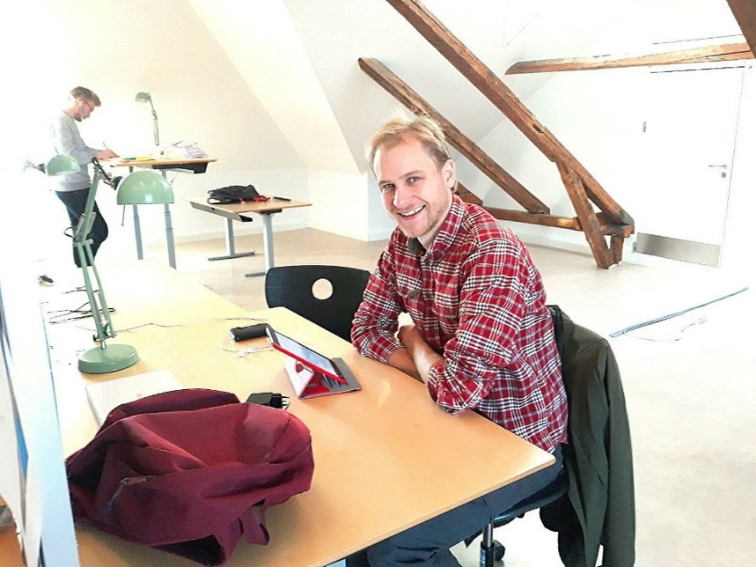
Kort og godt om HUSC
Igangsat af Vækstudvalg og Byråd i 2016 som udviklingsprojekt.
Projektbevilling 2016-2018. Med i Budget 2019+
HUSC skal
Udvikle og forbedre de lokale uddannelsesmuligheder
Tiltrække nye uddannelser, der matcher både private og offentlige arbejdspladser
Arbejde sammen med erhvervslivet omkring uddannelser
Medudvikle nye uddannelsesformater
Understøtte lokale studerede, herunder e-læringsstuderende
Sikre synergieffekter med de nye statslige arbejdspladser
Formålet er at
Hæve uddannelsesniveauet
Sikre kvalificeret arbejdskraft
Undgå unødig fraflytning

Slide 6
HUSC - Samspil med studerende
Vi tilbyder:
Et sted til fordybelse
Et sted til gruppearbejde
Lokaler til fjernundervisning og e-læring
Nye uddannelsesmuligheder
Print, Kaffe og WIFI
Samvær med andre studerende
(Hjælp til) Kontakt til erhvervslivet? (Tættere på job?)
Studievejledning?
Vi ønsker:
Tage hensyn til hinanden
Tag hensyn til huset
Registrering
(Deltage i udviklingen af stedet)
Være gode ambassadører for huset

Slide 7
Barrierer for uddannelse:

Slide 8
HUSC -Samspil med uddannelsesudbydere
Vi tilbyder:
En ny måde (nem og billig) måde at være aktiv i Holbæk
Adgang til nye brugere/nye typer af studerende
Mindre frafald
Tættere samspil med erhvervslivet i området
Et supplement til de stærke campusser
Vi ønsker:
Lokale uddannelsesaktiviteter
Lokale ”udbud” af hold på uddannelser/lokale hold af eksisterende uddannelser
Fællesskab omkring markedsføring
Flere og bedre fjern-undervisningstilbud
Større fleksibilitet i uddannelserne så studerende kan bruge HUSC fremfor fremmøde
(Deltage i udviklingen af stedet)

Slide 9
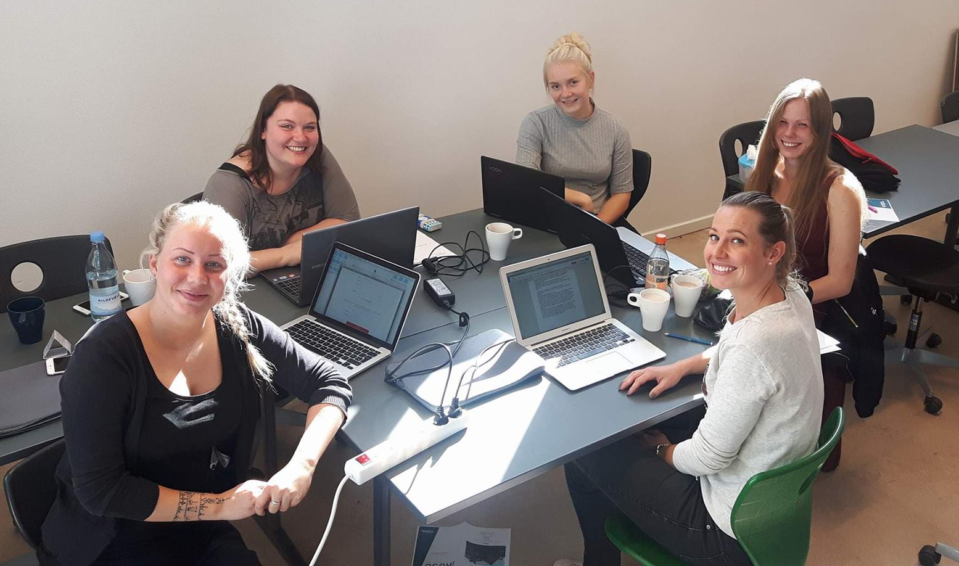
HUSC – resultater indtil videre
Brugere –fra april 2017
90 brugere fra 10 forskellige steder plus efteruddannelseshold
5 studiegrupper
2*30 sygeplejerskestuderende – fra sept 2018!
Nye uddannelsestilbud på vej til Holbæk – helt eller delvist:
Finansøkonom - fra 2019
Lærer?
Bygningskonstruktør – fra ?
Datamatiker?
Pædagog?
HUSC
– de nye lokale uddannelsesmuligheder!

Slide 10
Perspektiverne lige nu med HUSC
Sygeplejerskeuddannelsen er kommet til Holbæk.
I kommunale lokaler
Gennem et fælles projekt mellem sygehus, nabokommuner og uddannelsesudbyder
Mange ansøgere, flot optag.
Samarbejde med Erhvervsakademi Sjælland og Erhvervslivet omkring Finansøkonom fra 2019 (og på sigt Bygningskonstruktør)
Mange lokale studerende bruger faciliteterne i HUSC
Ny national dagsorden gør det muligt at arbejde med flere decentrale uddannelsesmuligheder
Samarbejdsaftale med Absalon omkring læreruddannelsen
Synergimuligheder lige nu – tilflytning af de statslige arbejdspladser
De nye kommunale roller gør det muligt:
”Mægler/Katalysator” for uddannelser og uddannelsessamarbejde
”Vært” for uddannelser og studerende

Slide 11
Overordnet formål:
Flere studerende
Forebygge fraflytning
Vækst og udvikling
Hæve uddannelsesniveau
Give kvalificeret arbejdskraft
Udvikling og drift af HUSC
Mål:
Tiltrække og understøtte videregående uddannelser og uddannelsesmuligheder
Understøtte lokale studerende og studiemiljø
Skabe
uddannelsessynergi
Gode fysiske rammer
Organisatoriske rammer og retning
Opgaver:
Sygeplejerske
Skabe en bæredygtig model
Studiefaciliteter
Uddannelsesnetværk NVSJ i 2019
Driftsorganisering
Etablering af enhed 2019
Studieunderstøttende tilbud
Mere plads fra 2019/2020
Med Absalon og Zealand
Fundraising
Finansøkonom
Skabe en bæredygtig model
Samarbejde med de statslige institutioner omkring indflytning
Studie- og studentermiljø
Udvikle konceptet og de nye kommunale roller
Zealand i øvrigt
Forebygge frafald
Langsigtede lokalestrategier – Campus Holbæk 2030
Koblinger mellem studerende og arbejdspladser
Samarbejder med Absalon
Styring, afrapportering og dialog
Vært for efteruddannelser
Lærer
Formidle E-læringstilbud
Samarbejder og Bygning 4 fra 2020
Styrke kendskabet til HUSC
Absalon i øvrigt
Boliger til studerende
Interesse-varetagelse Alliancer
Påvirke regional og national dagsorden
Andre uddannelser

Slide 12
Tiltrækning af uddannelser:
Tiltrække uddannelser på en ny måde:
Erhvervslivet og arbejdsmarked som aktive medspillere:
Finansøkonomudd. kommer fordi erhvervslivet og Erhvervsforum har budt sig til!
Sygeplejerskeuddannelsen tilrettelægges og udføres i tæt samspil med sygehus og kommuner
Udnytte ny teknologi (e-læring, blended learning, synkrone koblinger, udd. stationer)
Tænke volumen og studiemiljø på en ny måde (fx studiemiljø på tværs af uddannelsesudbydere)
Nye kommunale roller :”Mægler/katalysator” og ”vært”

Slide 13
6 ”enkle” trin til nye uddannelser
Efterspørgsel - Hvorfor
Udbud - Hvordan
Beslutning og Godkendelse
Brugere/studerende - Hvor/hvem
Planlægning og opstart
Gennemførsel

Slide 14
Hvad er fleksibel uddannelse?
Fleksibel i bopæl
Fleksibel i fremmødested
Fleksibel ift typer af fremmøde
Fleksibel i tid
Fleksibel ift studentertyper
Fleksibel ift alder og livssituation
Fleksibel i tidsforbrug - studieintensitet?
Fleksibel i curriculum/indhold (afhængig af udgangspunkt)
Fleksibel i curriculum/indhold (afhængig af ønsket slutpunkt)

Slide 15
Fleksibilitet i Holbæk
Ift. Alder
Ift. livssituation
Ift. adgangsgrundlag
Ift. geografi
Ift. ?

Slide 16
Uddannelse og erhvervsliv – samarbejde og sammenhænge
Fælles om at kortlægge lokale ønsker, behov og ubalancer som en del af grundlaget for nye uddannelser
Virksomhederne kan bidrage med
Praktikpladser og cases
Virksomhedsbesøg og gæsteundervisere
Studiejobs
Praktik FØR uddannelserne – som del af studie/erhvervsvalg?
Effekter:
Få ny viden ud i virksomhederne
Gøre det lettere for virksomhederne at tiltrække kvalificeret arbejdskraft
Øget produktivitet og vækst
Afledte effekter: Bosætning(hvor skal de studerende bo?), omsætning, foreningsliv, byliv.

Slide 17
Visionen - på den længere bane
Er kendt for uddannelses og studievejledning før, under og efter uddannelse
Tilbyder tæt samarbejde med virksomheder og erhvervsliv før under og efter uddannelse
1000 studerende
Opleves attraktivt fordi der er socialt samvær og fællesskab om uddannelse
25 eksisterende og 5 helt nye og lokalt tilpassede uddannelser
Sygeplejerske
Finansøkonom
Bygnings-konstruktør
Datamatiker
Lærer
Undervisning
Fjernundervisning Koblet undervisning
E-læring
Grupperum
Studiearbejdsplads
Videokonferencer
Fra 10 forskellige uddannelses-udbydere
Aktiviteter og oplæg, der giver tværfaglige kompetencer til fremtidens arbejdsmarked
Afprøver og er med til at udvikle læringsformer og ny pædagogik
Netværks med andre kommuner omkring decentrale uddannelser
Efter- og videreuddannelser
Moduler og hele uddannelser

Slide 18
Følg os på Facebook, og læs mere på hjemmesiden
Facebook.com/husc.din.uddannelse/
Husc.holbaek.dk

